Slide 1
Database Bakul Original
Final Project Mata Kuliah SMDB
Anggota Kelompok :
Ali Affandi Yahya (19.0504.0038)
Muhammad Riyan A (19.0504.0046)
Dwi Janu Alfiyanto (19.0504.0055)
Muhammad Adrian M (19.0504.0062)

Slide 2
Konten
Perancangan Database
1
Membuat Database
2
Contoh Query
3
Struktur Tabel
Relasi
ERD
MySQL Workbench
PhpmyAdmin (MariaDB)
Nested Query
Sub Query
Operasi Join
Operasi Union

Slide 3
1. Perancangan Database
Pada tahap ini kita akan membuat struktur tabel, relasi dan ERD

Slide 4
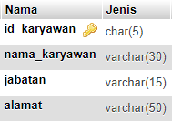
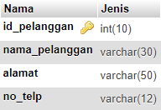
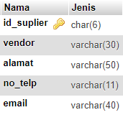
Struktur Tabel
karyawan
pelanggan
suplier

Slide 5
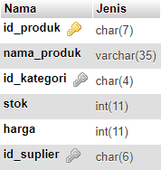
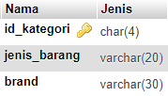
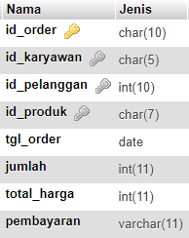
Struktur Tabel
produk
kategori
transaksi

Slide 6
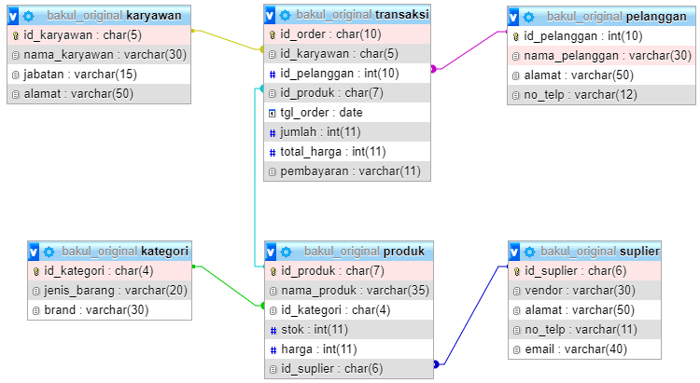
Relasi

Slide 7
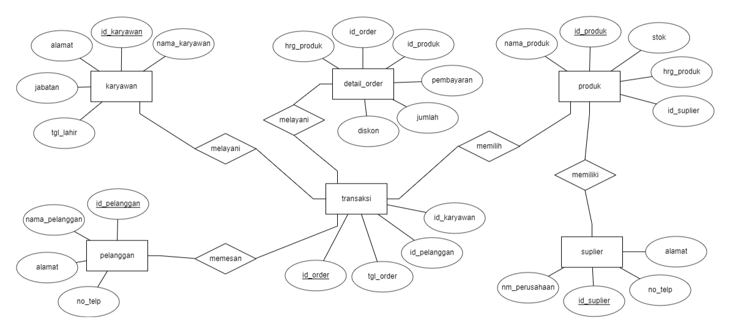
ERD

Slide 8
2. Membuat Database
Pada tahap ini kita akan membuat tabel dengan MySql Workbench dan kita dump ke PhpmyAdmin

Slide 9
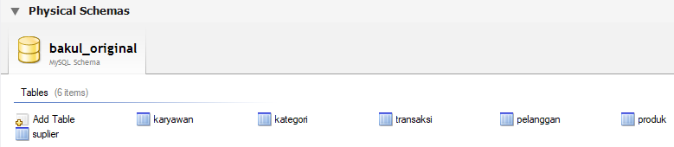
Pembuatan Tabel

Slide 10
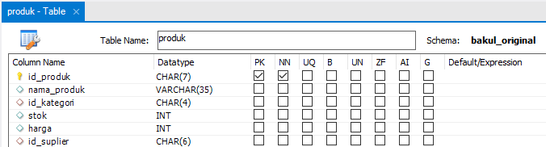
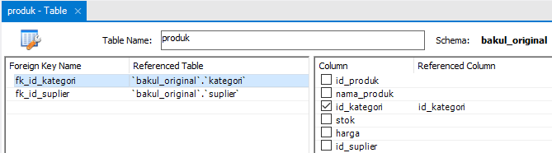
Primary Key & Foreign Key

Slide 11
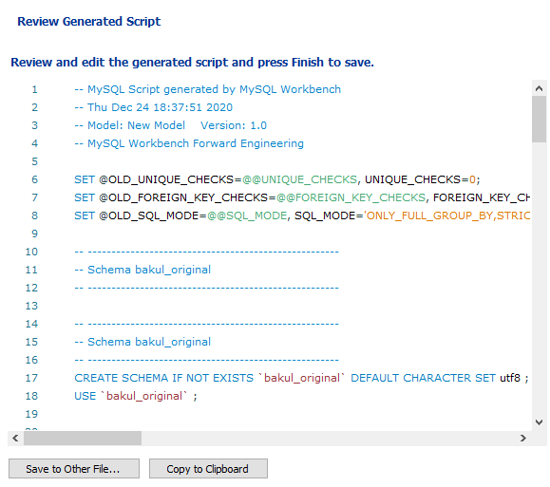
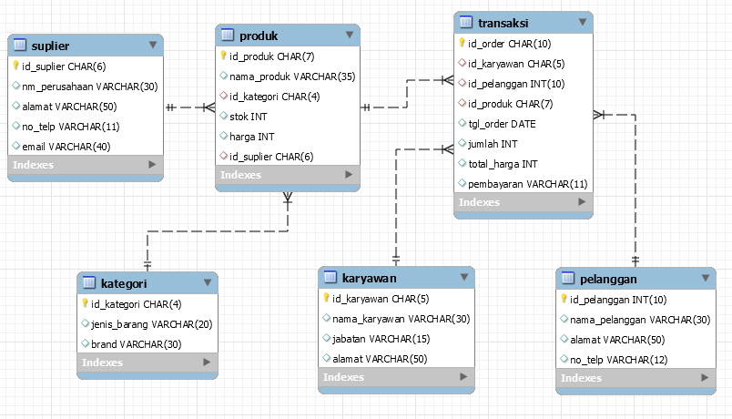
Generate Sql Script

Slide 12

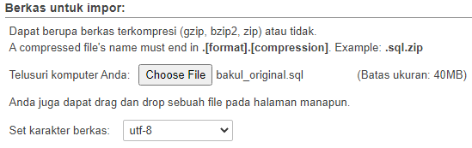

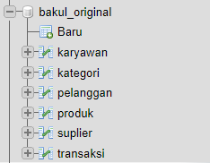
Proses Dumping Database

Slide 13
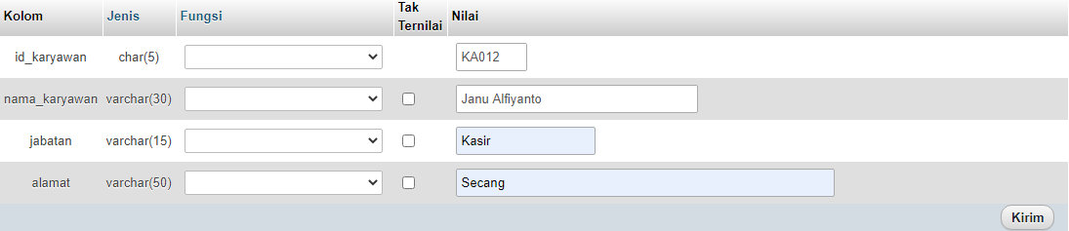
Insert data

Slide 14
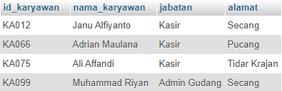
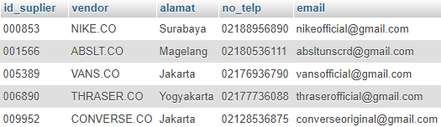
Data dummy
karyawan
suplier

Slide 15
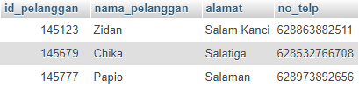
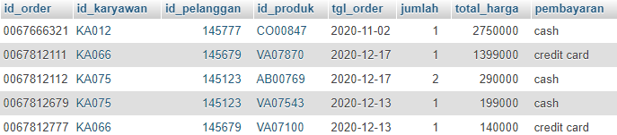
Data dummy
pelanggan
transaksi

Slide 16
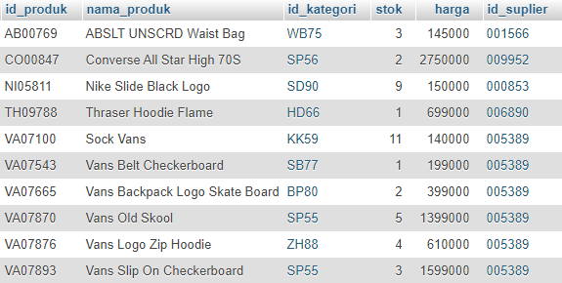
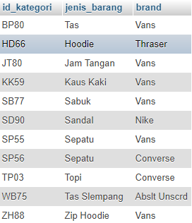
Data dummy
produk
kategori

Slide 17
3. Contoh Query
Pada tahap ini kita akan mendemokan beberapa perintah Query

Slide 18


Nested Query

Slide 19


SubQuery Baris Tunggal

Slide 20


SubQuery Baris Berganda

Slide 21
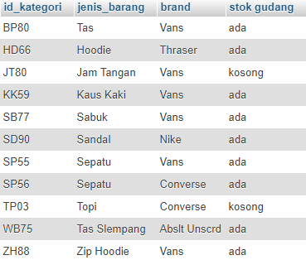
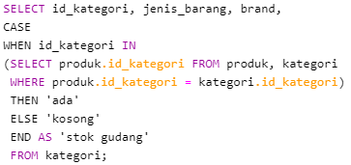
SubQuery Skalar

Slide 22


SubQuery Klausa Having

Slide 23

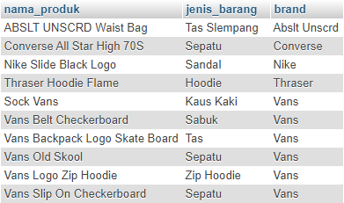
Operasi JOIN Natural join

Slide 24

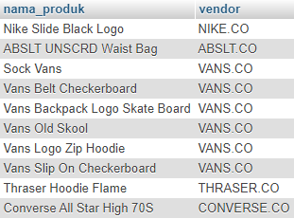
Operasi JOIN Cross join

Slide 25

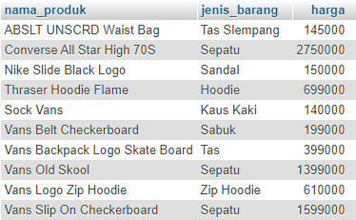
Operasi JOIN Inner & Outer join

Slide 26

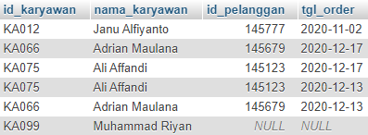
Operasi Union

Slide 27
#staysafe
Jangan lupa makan
Jangan lupa masker
Jangan lupa cuci tangan
Tetap Semangat !!

Slide 28
Terima Kasih!

